Slide 1
Vermes Miklós Általános Iskola
Gazdagító programpárok
Logikai-matematikai tehetséggondozás

Slide 2
elemei
logikai játszóház a csillagász-szakkörösökkel
játékok készítése a szülők bevonásával
ELTE Matematikai Múzeum látogatása
Kirándulás: Hortobágy: Csillagpark, Madárkórház, Eger: Varázstorony

Slide 3
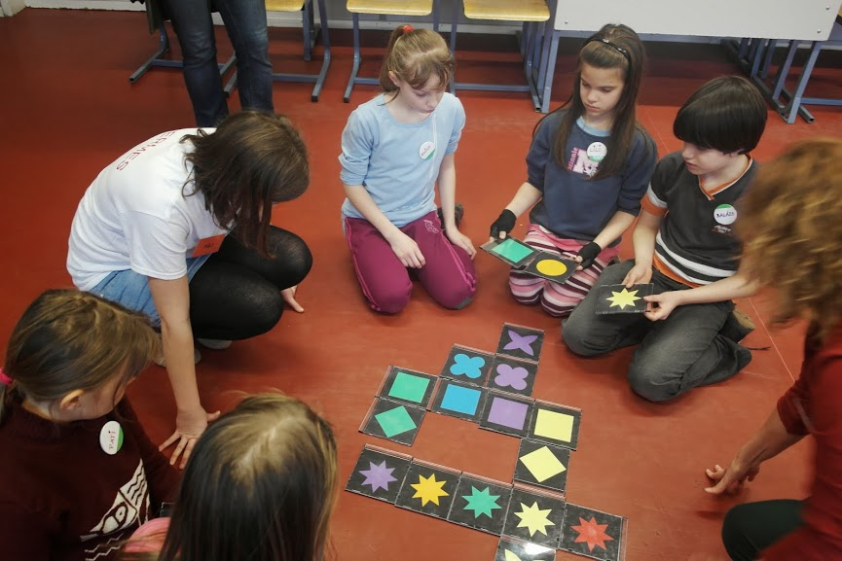
ÓRIÁS JÁTÉKOK
Nem elkülönítve fejlesztjük a tehetséget
Kiszolgáljuk a gyermeki igényeket (JÁTÉK)
Érdeklődésüket felkeltjük a logikai-matematikai tartalom iránt

Slide 4
Boldog, csapatban működni tudó felnőtt
kirekesztettség
A „mai” gyermek társas kapcsolatai
„bezárkózás”

Slide 5
MÁS GONDOLATAIT MEGHALLGATJA
A SAJÁTJÁNÁL JOBB MEGOLDÁST ELFOGADJA
CSAPATBAN EGYÜTT-MŰKÖDIK
ÉRVEIT ELMONDJA, VITATKOZIK
LÁTJA A SAJÁT SZEREPÉT A KÖZÖS SIKERBEN
A CSAPAT SIKERÉNEK ÖRÜL

Slide 6
Logikai matematikai tartalom
Logikai játékok
Interperszonális kapcsolatokban fejlődés, kommunikáció
Társas-játékok
Több szempontból látni, szempontot váltani
Gyors döntések
Továbbgon-dolás, lényeglátás
Játszma-elemzések

Slide 7
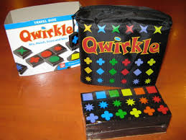
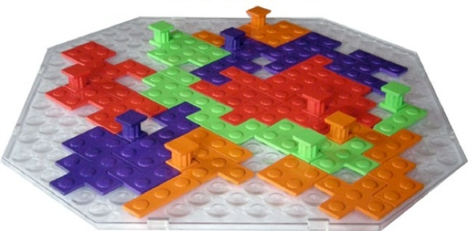
Qwirkle Callisto

Slide 8
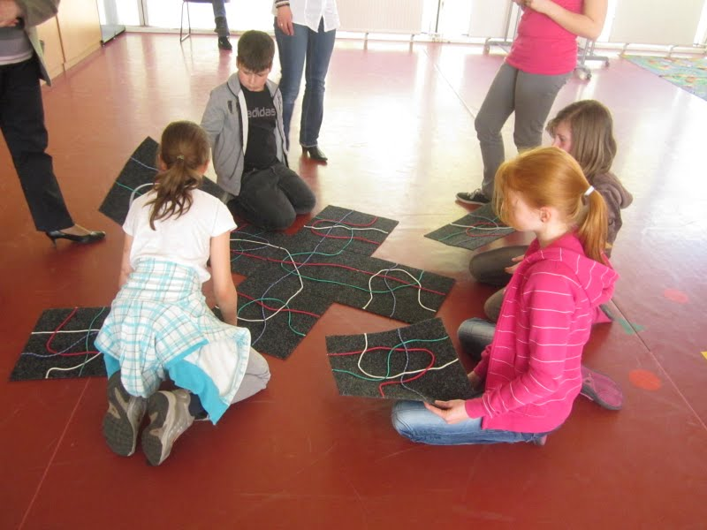
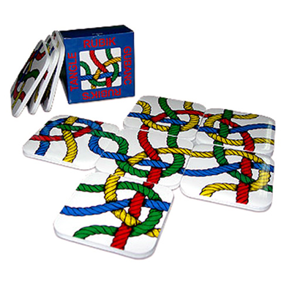
Rubik gubanc Társas-labirintus

Slide 9
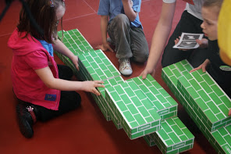
Ördöglakatok Tégláról téglára

Slide 10
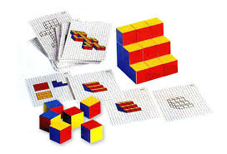
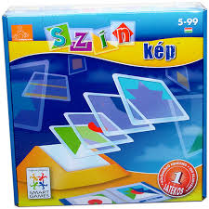
STRUCTURO SZÍNKÉP

Slide 11
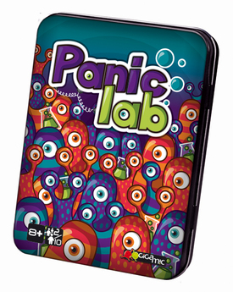
PÁNIK A LABORBAN

Slide 12
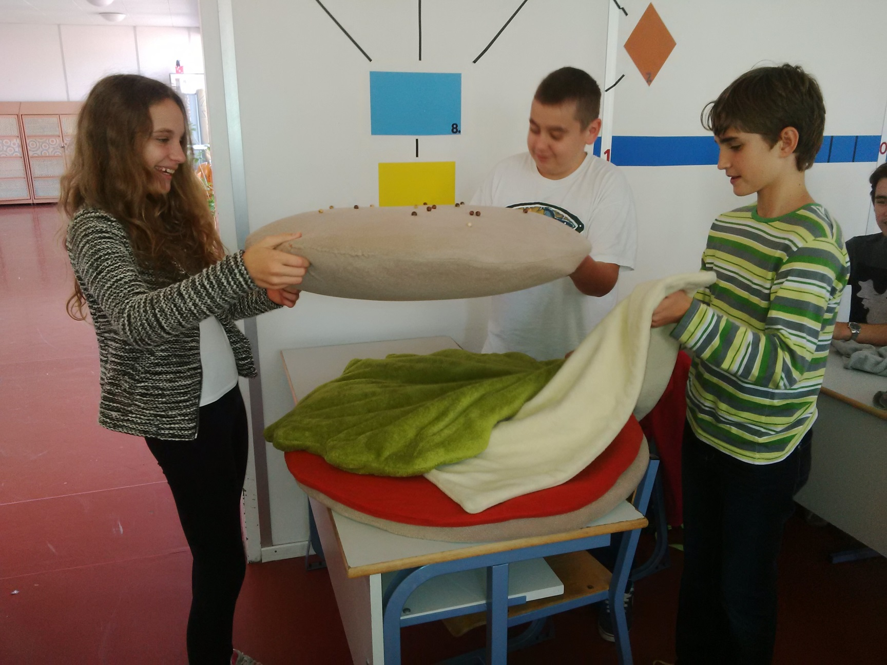
HANOI TORNYAI

Slide 13
KISZÚRÓS MEMÓRIA

Slide 14
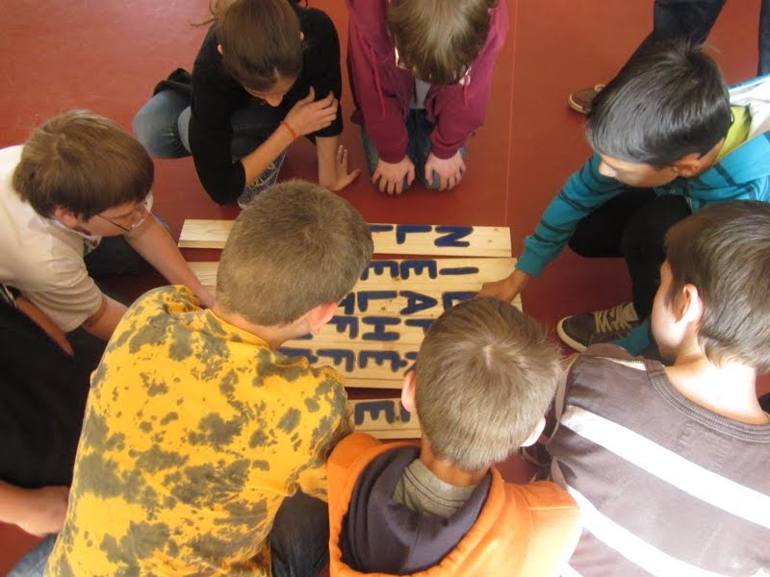
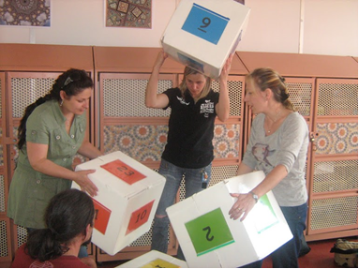
CSALAFINTA KERÍTÉS SZÁMTORONY

Slide 15
KALAPVADÁSZAT

Slide 16
LOGI-KA-RÓK

Slide 17
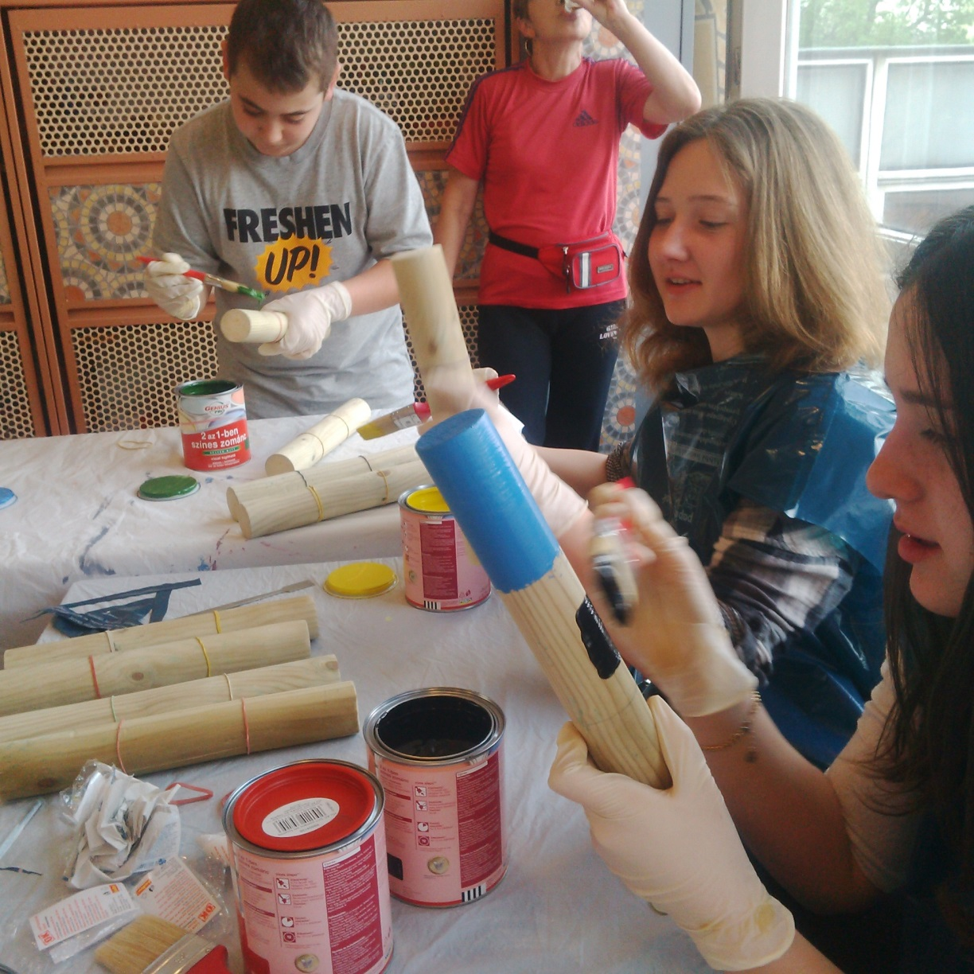
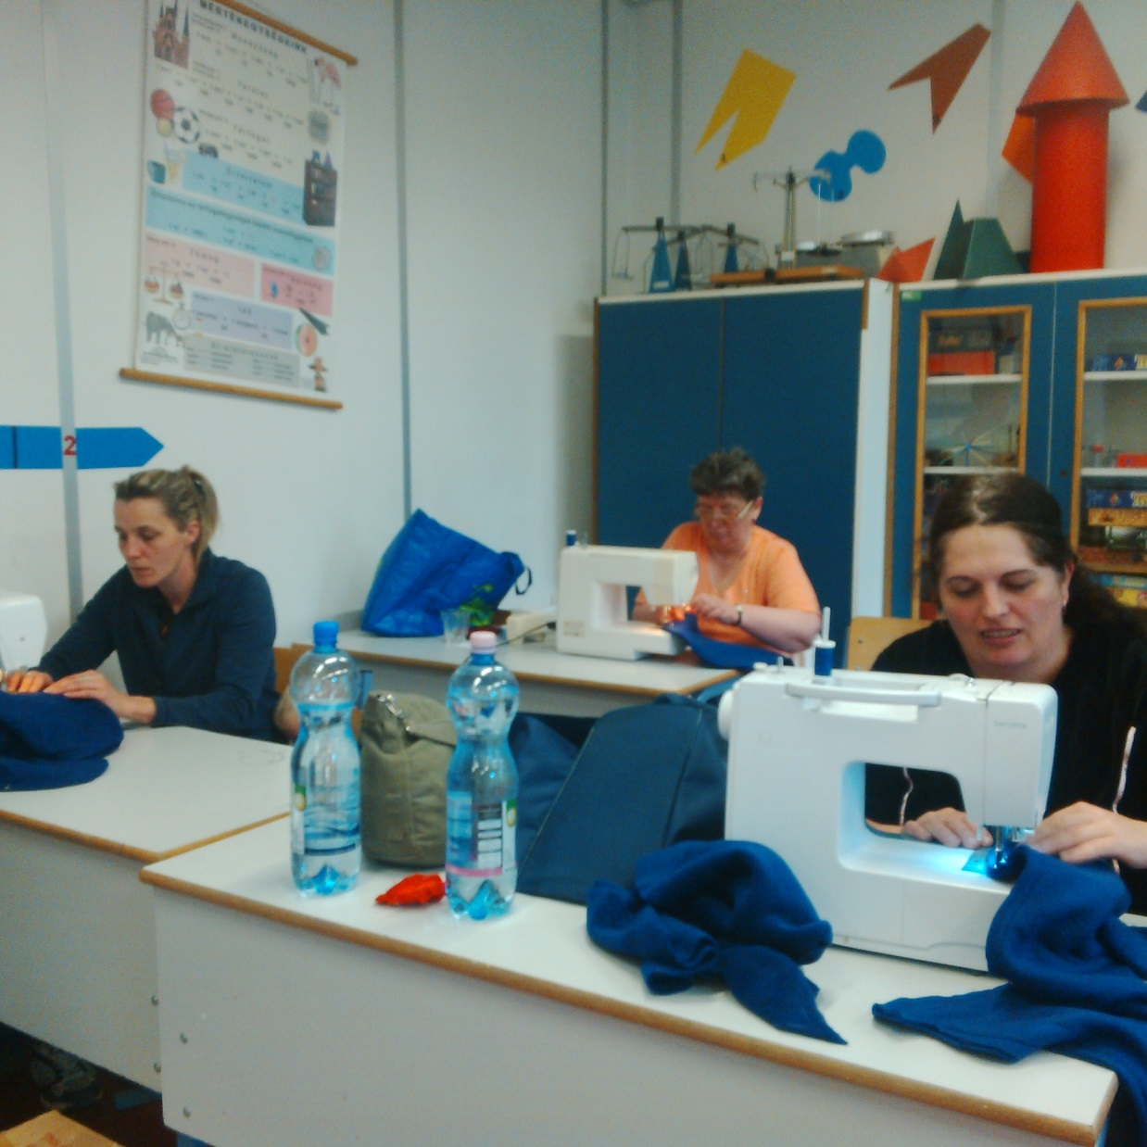
KÖSZÖNET

